Slide 1
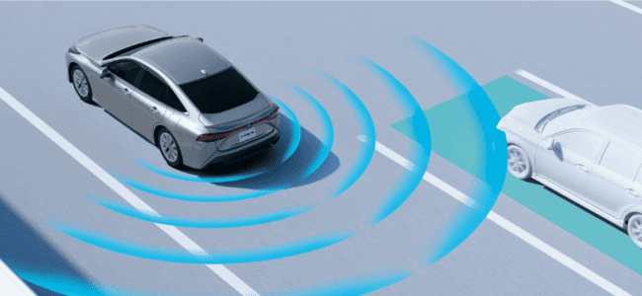
駐車アラートシステム
電気電子工学セミナー
成果報告会
2025.7.28(Mon)
坂巻拓海

Slide 2
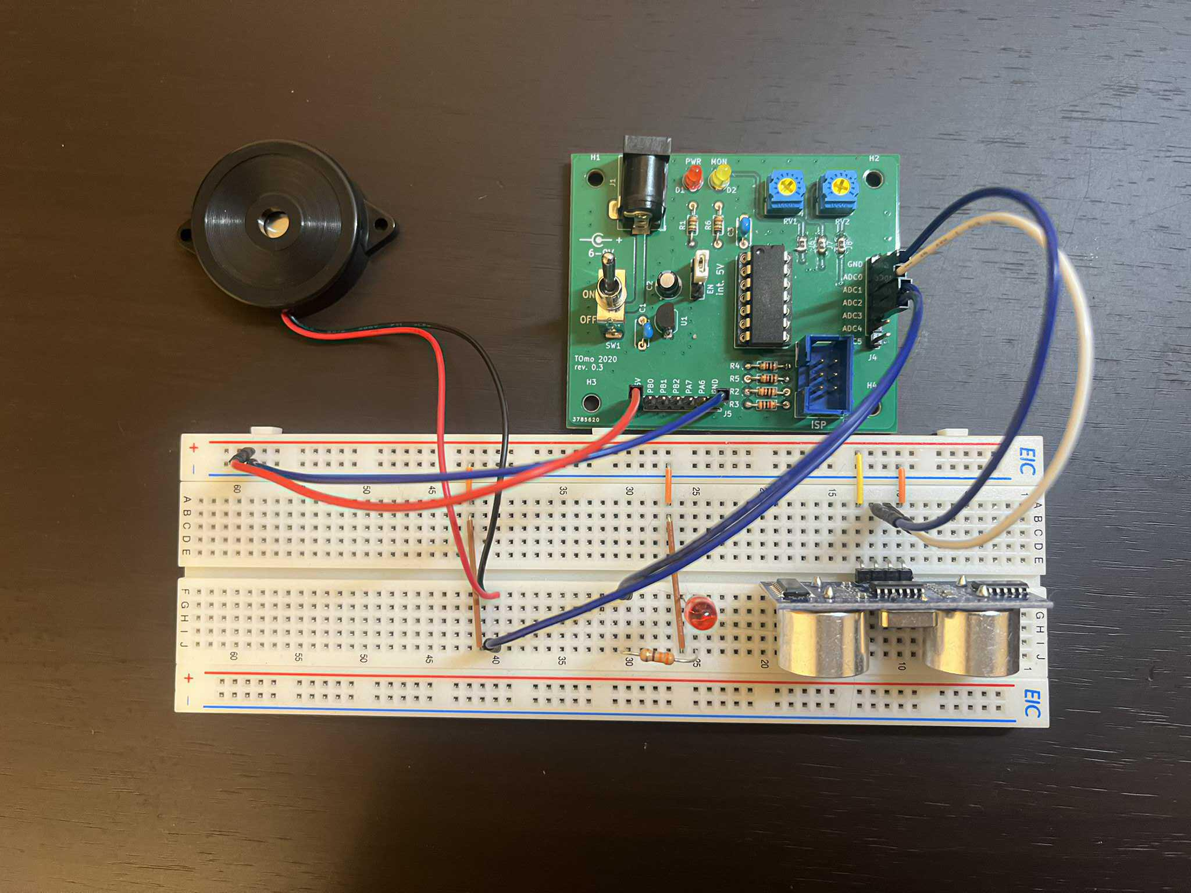
①製作物の概要説明（1/2）
使用した部品
【センサー】
超音波距離センサー（HC-SR04）
【スピーカー】
圧電サウンダ(P123078-R2)
【LED】赤(5mmφ) OSDR5113A

Slide 3
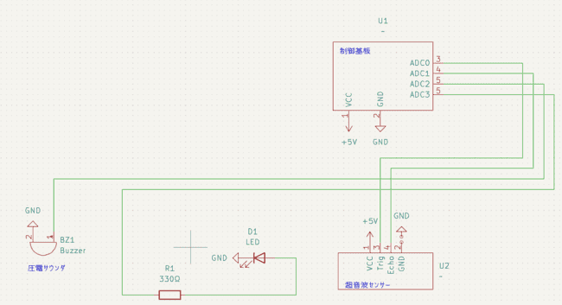
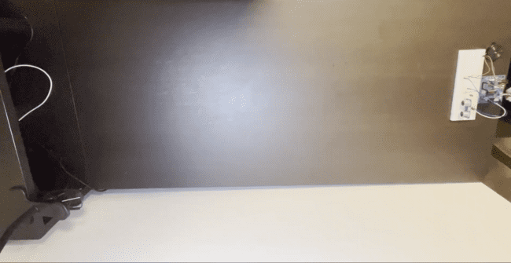
①製作物の概要説明（2/2）
システム構成
【入力】超音波センサー
障害物までの距離を測定
【制御】マイコン
測定された距離をもとに警告レベルを判断
【出力】圧電サウンダ,LED 判断結果に応じて警告

Slide 4
②工夫した点、アピールポイント（1/2）
レジスタを考慮したプログラム
・メモリの使用量→変数の大きさを意識
ビープ音の周波数、ビープ音の長さ（ミリ秒）
➡ unsigned int
超音波センサが測定する時間（マイクロ秒）
➡ unsigned long

Slide 5
②工夫した点、アピールポイント（2/2）
独自関数の実装による問題解決
_delay_us()関数：マクロ 引数に変数をとれない
→ 周波数に応じたビープ音を鳴らせない
➡ variable_delay_us()
↓
beep() 引数：（ビープ音の周波数、ビープ音の長さ）
に合わせたビープ音を鳴らす関数

